Slide 1
Lastensuojelun avohuolto käytännössä
-monimuotokurssi
Lehti ja kumppanit Oy

Slide 2
Lastensuojelun avohuolto käytännössä -monimuotokurssi
Uutena työntekijänä otat kurssilla haltuun lastensuojelun avohuollon toimintaa ohjaavan lainsäädännön kokonaisuuden. Vahvistat valmiuttasi soveltaa lastensuojelulain sääntelyä ja muita lakeja lapsen edun mukaisesti käytännön työssä.
Kokeneena ammattilaisena syvennät, laajennat ja päivität osaamistasi kurssilla. Varmistat, että osaamisesi pysyy ajan tasalla myös pitkän työuran jälkeen, ja saat varmuutta esimerkiksi esihenkilöasemaan siirtyessäsi.
Lastensuojelun avohuolto käytännössä -monimuotokurssi perehdyttää sinut lastensuojelulain sääntelyn soveltamiseen ja avohuollon toteuttamiseen käytännössä. Kurssi antaa sinulle valmiudet toteuttaa lapsen ja perheen tarpeet huomioivaa lastensuojelun avohuollon asiakastyötä.

Slide 3
Lastensuojelun avohuolto käytännössä -monimuotokurssi
Kurssi on suunnattu erityisesti sinulle, jos olet lastensuojelun sosiaalityöntekijä tai muu lastensuojelun ammattilainen. Se sopii erinomaisesti myös sinulle, jos työskentelet lastensuojeluyksikössä tai yksityisellä sektorilla ja tarvitset tietoa avohuollon toiminnasta ja toimintaperiaatteista.
Kurssi on lastensuojelun arjessa kouliintuneiden juristien laatima, mikä takaa sisällön käytännönläheisyyden ja ajankohtaisuuden. Juristien tuki ja ohjaus ovat käytettävissäsi koko kurssin ajan.
Voit suorittaa kurssin joustavasti omassa tahdissasi kurssialustalla.
Kurssin suoritettuasi saat kirjallisen todistuksen.

Slide 4



kurssin materiaalit
Itsenäinen opiskelumateriaali
Videoiden ja kirjallisen materiaalin avulla opit keskeiset kurssisisällöt.
Oppimistehtävät ja case-tapaukset auttavat sinua viemään opitut asiat käytäntöön ja arkeen.
Osaamistesti varmistaa, että olet ymmärtänyt kurssisisällön.
Vuorovaikutteiset osuudet
Työpajoissa syvennyt vaativimpiin asiakokonaisuuksiin yhdessä kouluttajien ja muiden kurssilaisten kanssa.
Lakiklinikalla voit tehdä kysymyksiä juristille ja saat vertaisnäkökulmia.
Valinnainen lisämateriaali
Perussisältö on tarkoitettu erityisesti sinulle, jos olet uusi työntekijä ja haluat kerrata perusteita sekä vahvistaa tietopohjaasi.
Syventävä lisämateriaali on tarkoitettu sinulle, jos olet kokenut ammattilainen ja haluat laajentaa osaamistasi ja perehtyä tuoreimpaan ratkaisukäytäntöön.

Slide 5


Kurssin sisältö
Lue lisää kurssista ja testaa demoversiota!
Osa 1. Peruspalvelujen ensisijaisuus ja lastensuojelun tarpeen arviointi
Osa 2. Avohuollon tuki ja asiakassuunnittelu yhteistyössä lapsen ja perheen kanssa
Osa 3. Monialainen yhteistyö ja rajapinnat muihin palveluihin
Työpaja osiin 1-3
Osa 4. Läheisverkosto- ja huoltajuusratkaisut
Osa 5. Toiminta huoltajuusriitatilanteissa ja lapsen edunvalvonta
Työpaja osiin 4-5
Osa 6. Kiireellinen sijoitus
Osa 7. Huostaanoton valmistelu ja sijaishuoltopaikan valinta
Osa 8. Hallinto-oikeuden suullinen käsittely lastensuojeluasiassa
Työpaja osiin 6-8
Juristin lakiklinikka
Juristin lakiklinikoita järjestetään säännöllisesti. Voit osallistua mukaan niin monta kertaa kuin haluat.

Slide 6
Kurssin suorittaminen
  Sinulla on 8 kk aikaa suorittaa kurssi siitä hetkestä alkaen, kun sinut on lisätty kurssialustalle. Kannustamme sinua etenemään kurssilla ja saat kurssialustan kautta esimerkiksi muistutukset tulevista työpajoista ja lakiklinikoista. Jos suoritusaikasi on loppumassa ja kurssi on vielä kesken, saat siitä muistutukset hyvissä ajoin.
Itsenäinen opiskelu kurssi-alustalla
Työpajat
Lakiklinikka
Kurssi sisältää
8 itsenäisesti suoritettavaa sisältöosuutta. Suorittamiseen kannattaa varata noin 2-3 tuntia per osuus. Voit opiskella joustavasti itsellesi sopivana aikana, joko työaikana työnantajan kanssa sovitusti tai sen ulkopuolella.
Kurssin työpajat toteutetaan kouluttajan johdolla Teamsissa. Työpajoissa syvennytään kurssin haastavimpiin teemoihin case-tapausten avulla. Työpajaan voit osallistua, kun olet suorittanut työpajaa edeltävät osuudet kurssialustalla. Näet työpajojen aikataulut kurssikalenterista ja voit suunnitella osuuksien suorittamisen niiden mukaan.
Juristin lakiklinikka järjestetään noin kerran kuussa Teamsissa. Voit tulla lakiklinikalle kysymään ja keskustelemaan vapaasti kurssin teemoista ja lastensuojelun juridiikasta. Lakiklinikalle osallistuminen on vapaaehtoista. Voit osallistua lakiklinikalle niin monta kertaa kuin haluat. Lakiklinikkaa ei ole tarkoitettu tunnistettavien asiakastapausten käsittelyyn.

Slide 7
Kurssilaisten palautetta
”Kurssi vastasi odotuksia ja oli selkeä. Se palautti mieleen monia tärkeitä asioita, jotka tiesin kyllä, mutta oli tärkeää saada muistutus.
” Sisältö oli tosi hyvä ja antoi kaiken tarvittavan tiedon!
”Kurssisisältö vastasi odotuksiini täydellisesti.
”Sisältö on kiinnostavaa, koska kurssiosioissa käsitellyt asiat ovat työssäni jatkuvasti läsnä.
”Vaikka tätä työtä on tehnyt monta vuotta, kurssi palautti mieleen tärkeitä asioita ja kiinnitti huomiota sellaisiin asioihin, joita tulisi osata. Kurssi on hyödyllinen myös kokeneelle työntekijälle.
”Sisältö oli hyvä ja vahvisti hyvin osaamista monialaisesta yhteistyöstä sekä siihen liittyvistä velvollisuuksista.

Slide 8
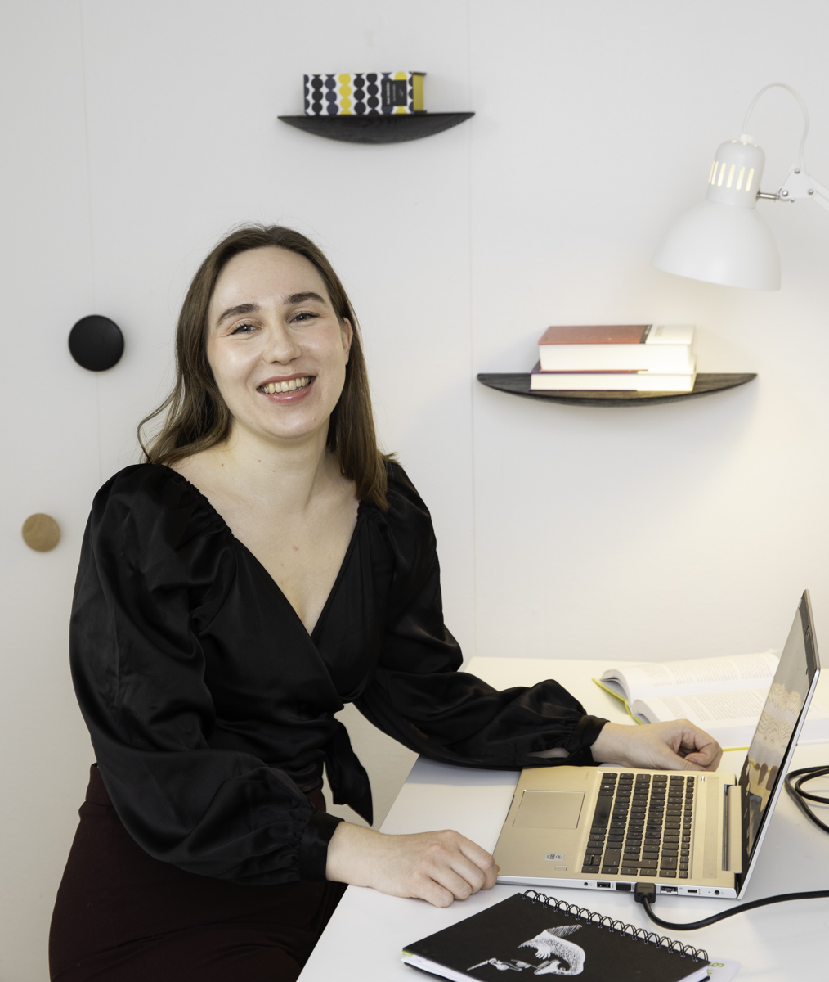

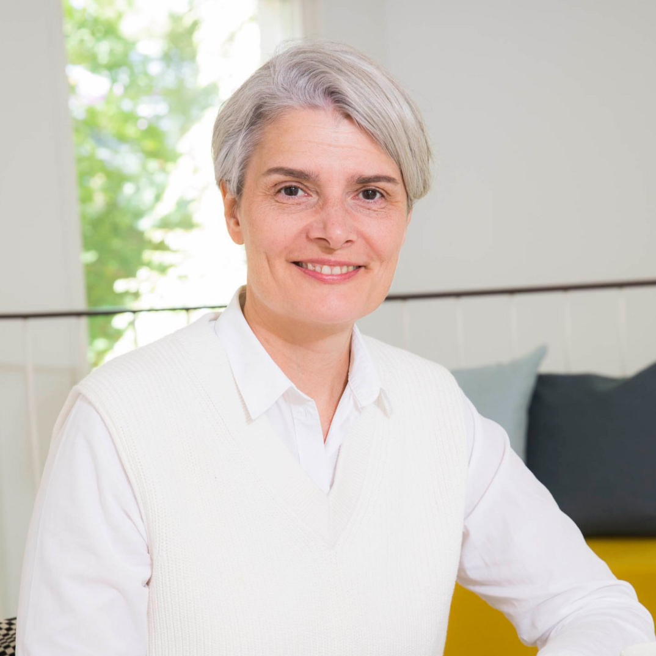
Kouluttajat
Assi Uuskallio
Asiantuntija, OTM, LLM
  Sosiaali- ja terveydenhuollon lainsäädäntöön erikoistunut juristi
  Erityisaloina lastensuojelu, vammaislainsäädäntö ja perus- ja ihmisoikeudet
Amanda Lindström
Asiantuntija, OTM
  Sosiaali- ja terveydenhuollon lainsäädäntöön erikoistunut juristi
  Erityisaloina lastensuojelu, hyvä hallinto ja asiakastietojen käsittelyä koskevat kysymykset
Susanna Lehti
Asiantuntija, OTM
  Sosiaali- ja terveydenhuollon lainsäädäntöön erikoistunut juristi
  Erityisaloina lastensuojelu, vammaispalvelu sekä julkiset hankinnat ja sopimusoikeus
Tutustu kouluttajiimme tarkemmin: lehtijakumppanit.fi/asiantuntijat/

Slide 9
ilmoittautuminen
Jäsenedun arvo
Kurssin normaalihinta on 320 € / osallistuja. Talentian jäsenille kurssi on ilmainen.
Ilmoittautumisohjeet
Voit ilmoittautua kurssille sähköpostitse: koulutukset@lehtijakumppanit.fi
Kerro viestissä nimi, sähköpostiosoite (jolle kurssialustan tunnus luodaan) ja Talentian jäsennumerosi.
Kurssipalaute
Jokaisen kurssin osion jälkeen kerätään palautetta. Voit antaa palautetta myös lakiklinikoiden ja työpajojen yhteydessä.
Kysyttävää?
Kaikissa kurssiin liittyvissä asioissa voit ottaa yhteyttä sähköpostitse: koulutukset@lehtijakumppanit.fi
Kurssialustalla on myös chat-toiminto, jonka kautta voit antaa palautetta tai kysyä kurssiin liittyviä asioita.

Slide 10

Juridiikkaa pintaa syvemmältä
Lue lisää: www.lehtijakumppanit.fi/

